Slide 1
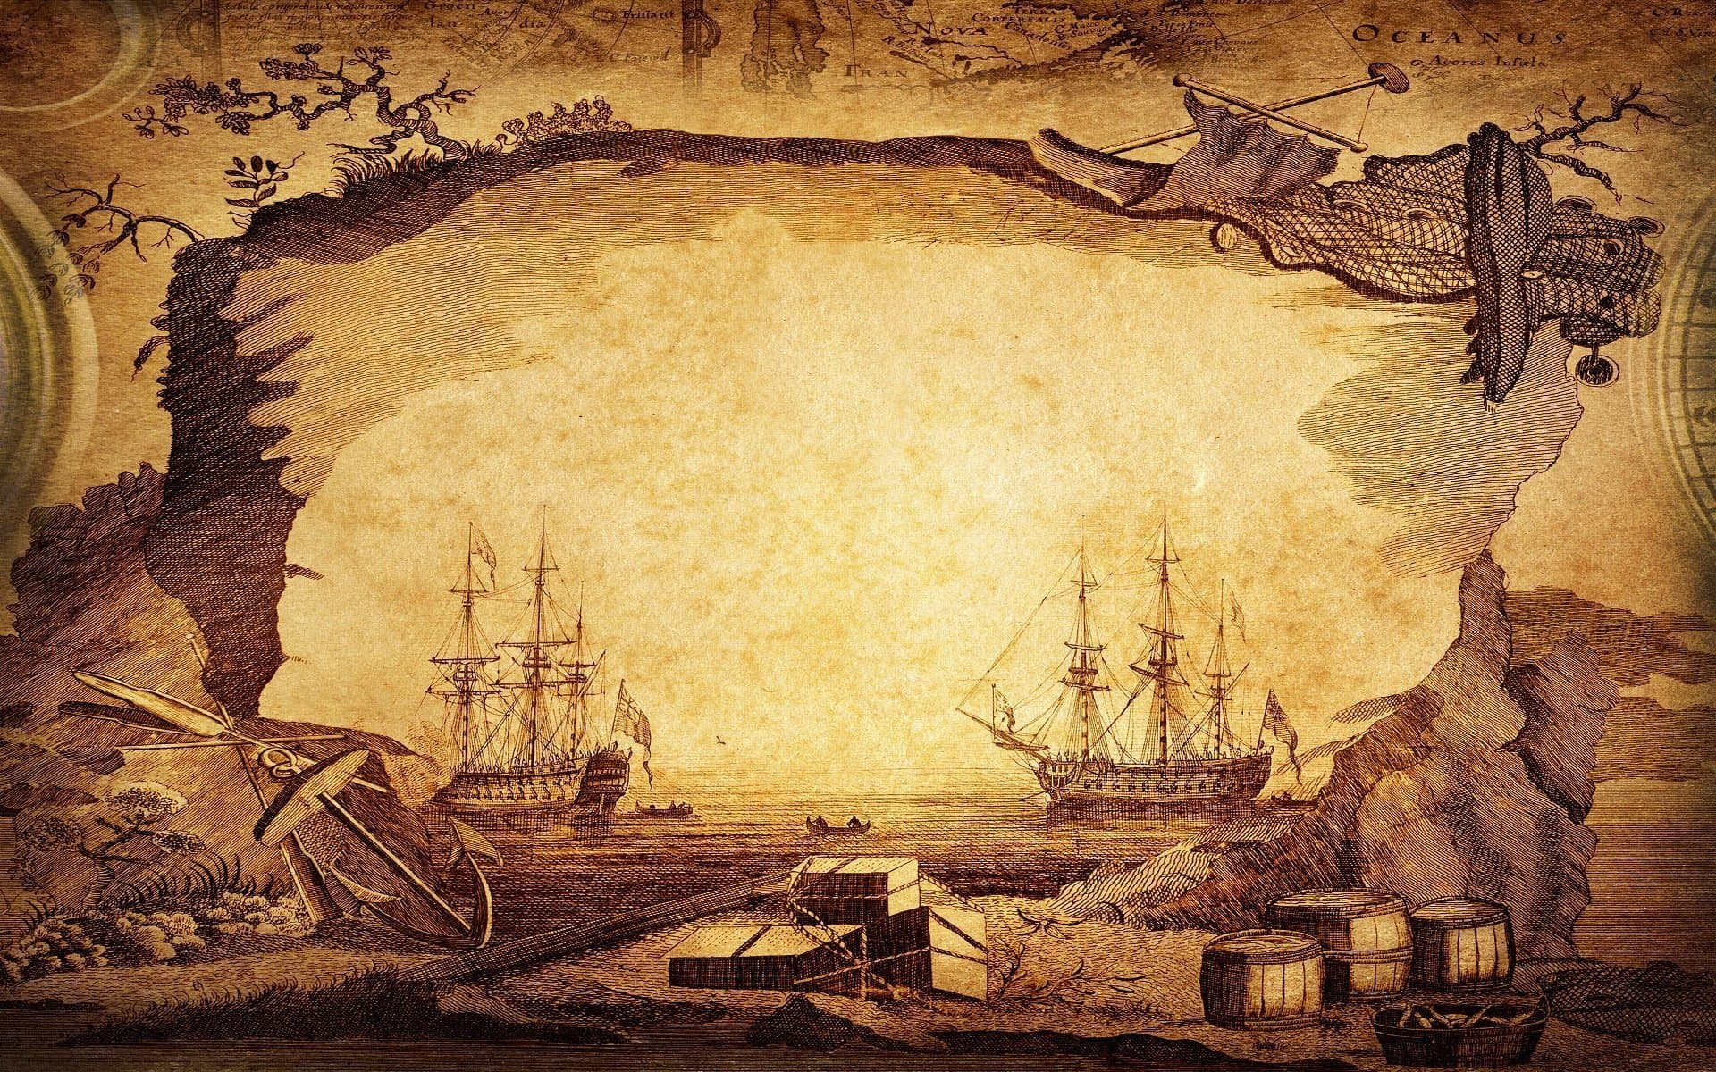
Домашнее задание
§ 9 пересказ, знать записи в тетради, устно ответить на вопросы после §

Slide 2
Нидерланды: путь к расцвету
Цель урока?
Методы достижения цели?

Slide 3
Нидерланды: путь к расцвету
Цель урока: раскрыть особенности политического устройства и экономического развития Нидерландов.
Методы достижения цели: работа с картой, с учебником, индивидуальная работа, обсуждение.

Slide 4
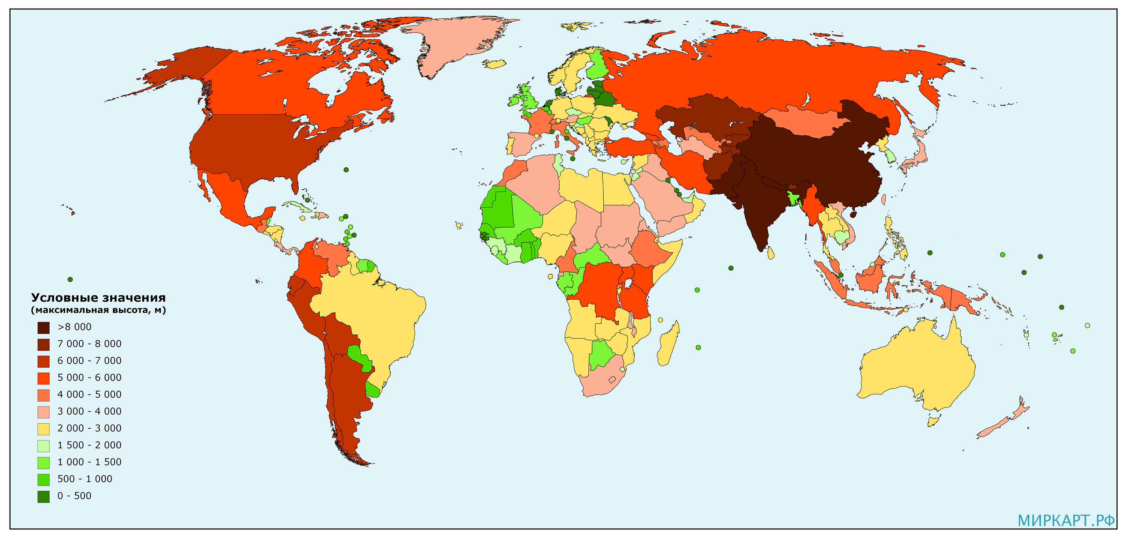
Нидерланды

Slide 5
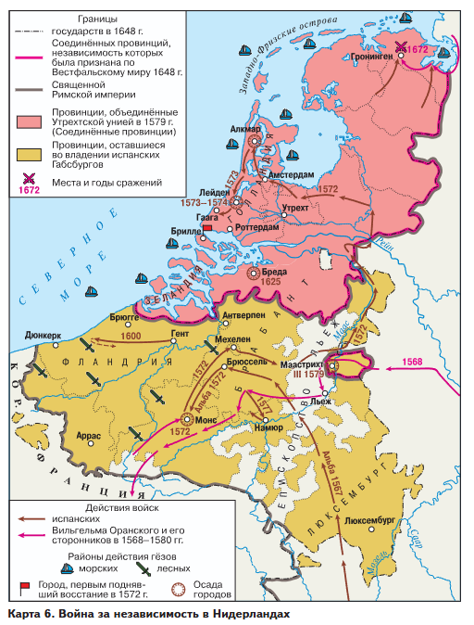
Работа с картой. Страница 238.
Найдите на карте 6 (см. Приложение) самые важные провинции на юге и на севере Нидерландов: Фландрию, Брабант, Голландию, Зеландию. Почему все города, первыми поднявшие восстания, расположены вдоль побережья?
Какое протестантское верование проникло в Нидерланды? Кто был его лидером?
Как вы думаете, почему в Нидерландах получило распространение именно это верование?
Гёзы — это название участников Нидерландской буржуазной революции XVI века, боровшихся против испанского владычества.

Slide 6
Страница 89.
Найдите основные занятия населения провинций Нидерландов?

Slide 7
Страница 89.
Записать
Занятия:
1. Голландия: судостроение, молочноеживотноводство, рыболовство;
2. Фландрия и Брабант: производство тканей;
3. г. Брюгге (Фландрия) - центр финансовых операций.
4. Торговли по Рейну, юг — по Шельде.

Slide 8
Впишите пропущенные термины, опираясь на пункт 2,страница 90
_________________– представительный орган.
__________________– голландские борцы за независимость.
__________________– должностное лицо, глава исполнительной власти в Республике Соединённых провинций в Нидерландах XV–XVIII веков

Slide 9
Подумайте
Почему Испания хотела завладеть Нидерландами?

Slide 10
Причины Нидерландской революции (война за независимость) 1566 -1648 гг.
Записать
Причина испанская налоговая политика;
Преследование испанскими властями и католической церковью сторонников Реформации;
Игнорирование испанскими властями прав местного дворянства и буржуазии.

Slide 11
Лента времени войны за независимость
Заполните таблицу
Дата | Событие | Личности
1566
1572
1579
1648
Итог (пункт 4):

Slide 12
1566 | Начало войны. | В Нидерланды был направлен герцог Альба, который проводил аресты, конфискациии мущества, казни, ликвидация местных вольностей. Лидером освободительного движения стал статхаудер принц Вильгельм Оранский.
1572 | Морские гезы захватили Бриль.
1579 | Подписание Утрехтской унии 7 северных провинций – образование союза –Республика Соединенных провинций.
1648 | Республика соединенных провинций получила международное признание | Ян де Витт 1650—1672 гг. управлял страной. С 1653 г. Занял должность великого пенсионария.
Итог: Появился Великий пенсионарий — высшее должностное лицо в штатах Голландии, играл важную роль в решении ключевых вопросов внешней и финансовой политики Республики Соединённых провинций. Сохранилась и должность статхаудера. Государственная религия: кальвинизм.

Slide 13
Работа по вариантам
1 вариант | 2 вариант
5 Расцвет Нидерландов. Что такое польдер? (словарь) Какие культуры стали выращивать? Какие занятия были у жителей? Чем торговали? В чем появлялась специализация? | 6 Торговля по всему миру Что создали голландцы в Индии? Какова ее цель? Как называлась компания, которая располагалась в Америке? Где располагалась? Какие Великие географические открытия были совершены?

Slide 14
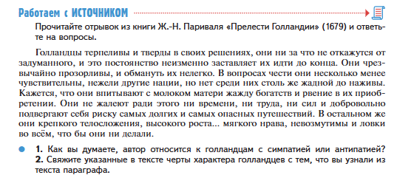

Slide 15
Соотнесите исторических деятелей и их роль в истории.
Вильгельм Оранский | Испанский король, противник кальвинизма
Филипп II | Испанский генерал, усмиритель Нидерландов
Герцог Альба | Статхаудер, лидер освободительного движения

Slide 16
Нидерланды: путь к расцвету
Цель урока: раскрыть особенности политического устройства и экономического развития Нидерландов.
Методы достижения цели:

Slide 17
Рефлексия
Кубик Блума

